Slide 1

SEÑALES DE TRANSITO
Preventivas

Slide 2
SEÑALES PREVENTIVAS
Las señales preventivas tienen como propósito advertir a los usuarios de la vía la existencia y naturaleza de riesgos y/o situaciones imprevistas presentes en la vía o en sus zonas adyacentes, ya sea en forma permanente o temporal.
Estas señales ayudan a que los conductores tomen las precauciones del caso, ya sea reduciendo la velocidad o realizando maniobras necesarias para su propia seguridad, la del resto de los vehículos y la de los peatones.

Slide 3
SEÑALES PREVENTIVAS: Colores
Los colores utilizados en estas señales son el amarillo para el fondo y el negro para orlas, símbolos, letras y/o números. Las excepciones a esta regla son:
●Semáforo (amarillo, negro, rojo y verde)
●Prevención de pare (amarillo, negro, rojo y blanco)
●Prevención de ceda el paso (amarillo, negro, rojo y blanco)
●Paso a nivel (blanco y negro)

Slide 4
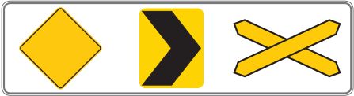
Características
Se utiliza el cuadrado con diagonal vertical (rombo). Las excepciones de aplicación de esta forma son las señales ZONA ESCOLAR, PROXIMIDAD A CRUCE ESCOLAR, UBICACIÓN DE CRUCE ESCOLAR, DELINEADOR DE CURVA HORIZONTAL y PASO A NIVEL cuya forma es la conocida cruz de San Andrés.

Slide 5
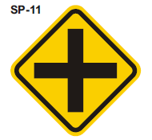
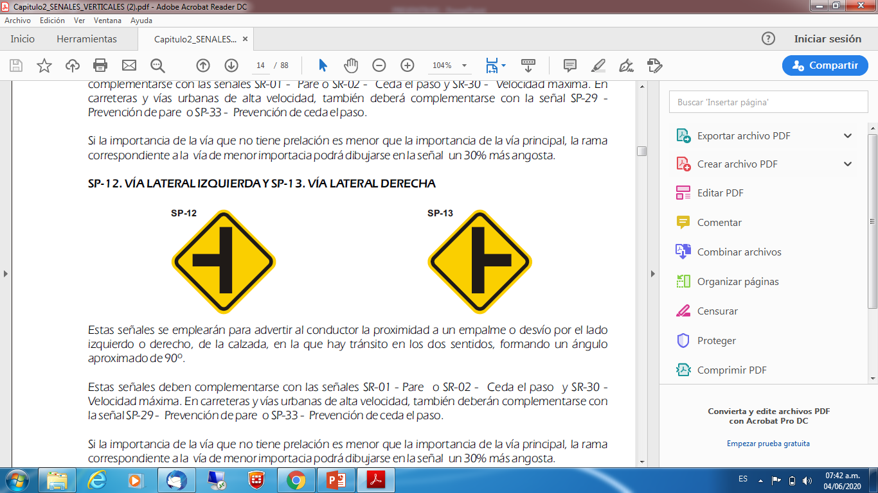
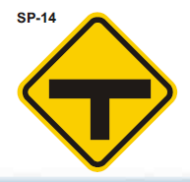
VÍA LATERAL IZQUIERDA y VÍA LATERAL DERECHA
INTERSECCIÓN DE VÍAS
Se empleará esta señal para advertir al conductor la proximidad al cruce de dos vías. Esta señal deberá complementarse con las señales SR-01 - Pare o SR-02 - Ceda el paso y SR-30 - Velocidad máxima.
Estas señales se emplearán para advertir al conductor la proximidad a un empalme o desvío por el lado izquierdo o derecho, de la calzada, en la que hay tránsito en los dos sentidos, formando un ángulo aproximado de 90º.
BIFURCACIÓN EN “T”
Esta señal se empleará para advertir al conductor la proximidad de una bifurcación de vías en forma de “T” no canalizada, en la cual se puedan efectuar todos los giros y sin que sea necesario que el ángulo que forman las vías sea de 90º.

Slide 6
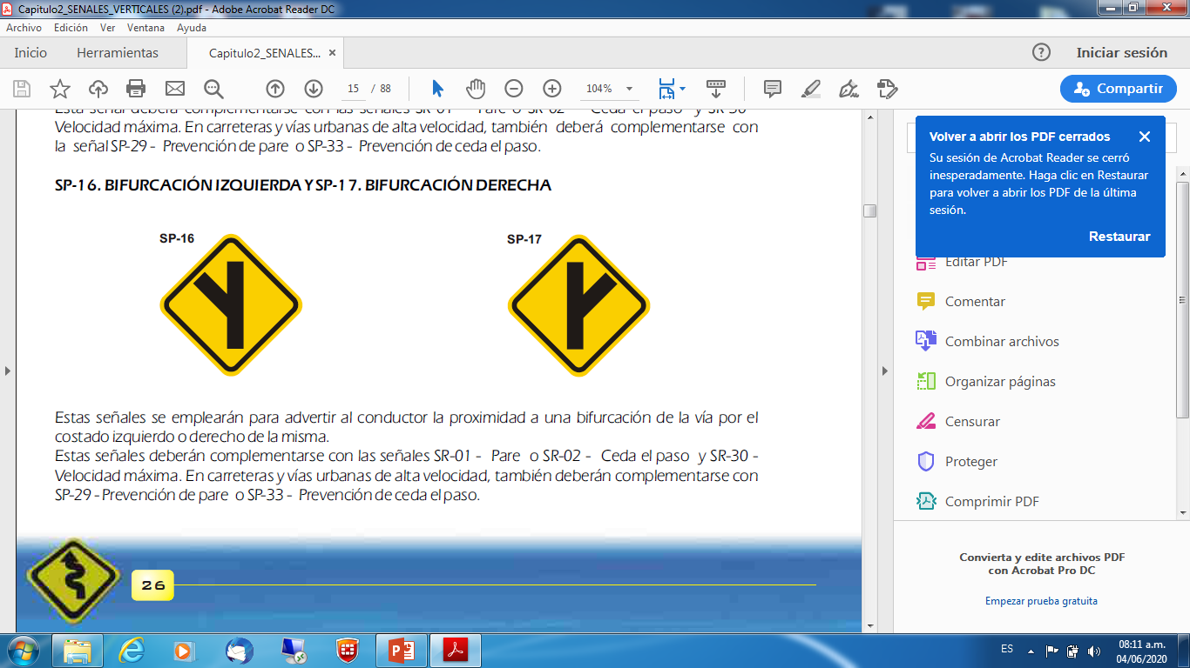
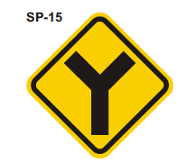
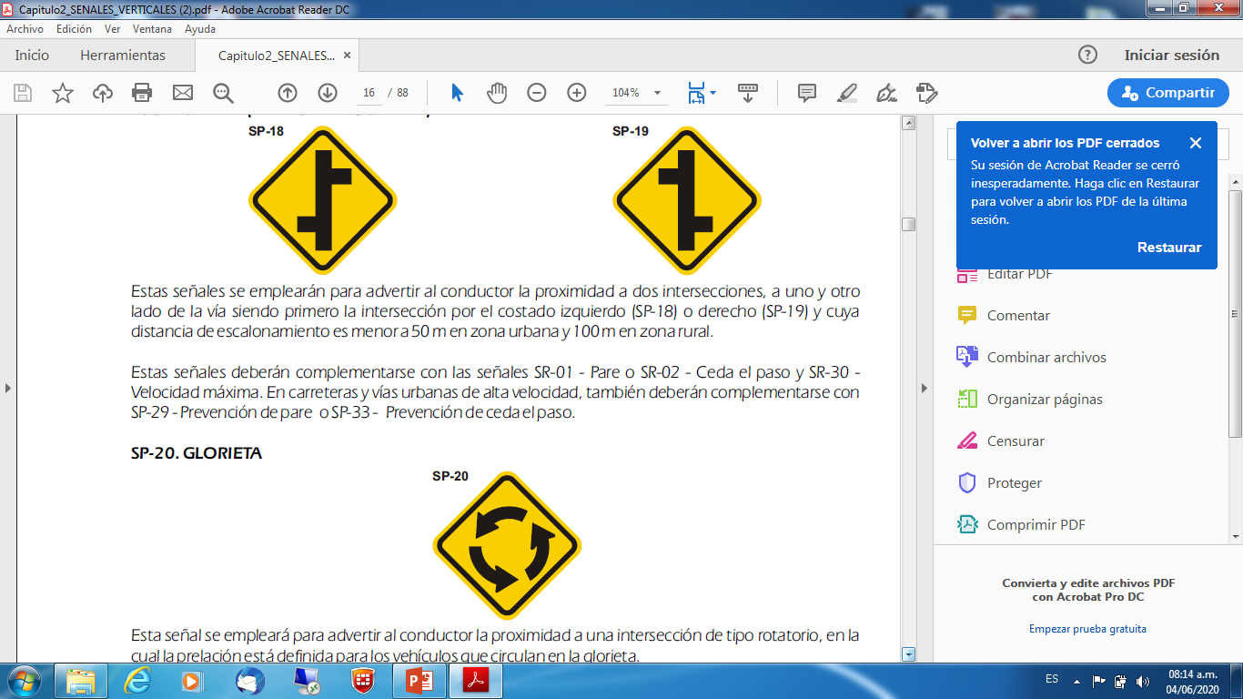
BIFURCACIÓN EN “Y”
Esta señal se empleará para advertir al conductor la proximidad a una bifurcación de vías en forma de “Y” no canalizada, en la cual hay giro a uno y otro lado.
BIFURCACIÓN IZQUIERDA Y BIFURCACIÓN DERECHA
Estas señales se emplearán para advertir al conductor la proximidad a una bifurcación de la vía por el costado izquierdo o derecho de la misma.
BIFURCACIÓN ESCALONADA (IZQUIERDA-DERECHA) Y BIFURCACIÓN ESCALONADA (DERECHA-IZQUIERDA)
Estas señales se emplearán para advertir al conductor la proximidad a dos intersecciones, a uno y otro lado de la vía siendo primero la intersección por el costado izquierdo (SP-18) o derecho (SP-19) y cuya distancia de escalonamiento es menor a 50 m en zona urbana y 100 m en zona rural.

Slide 7
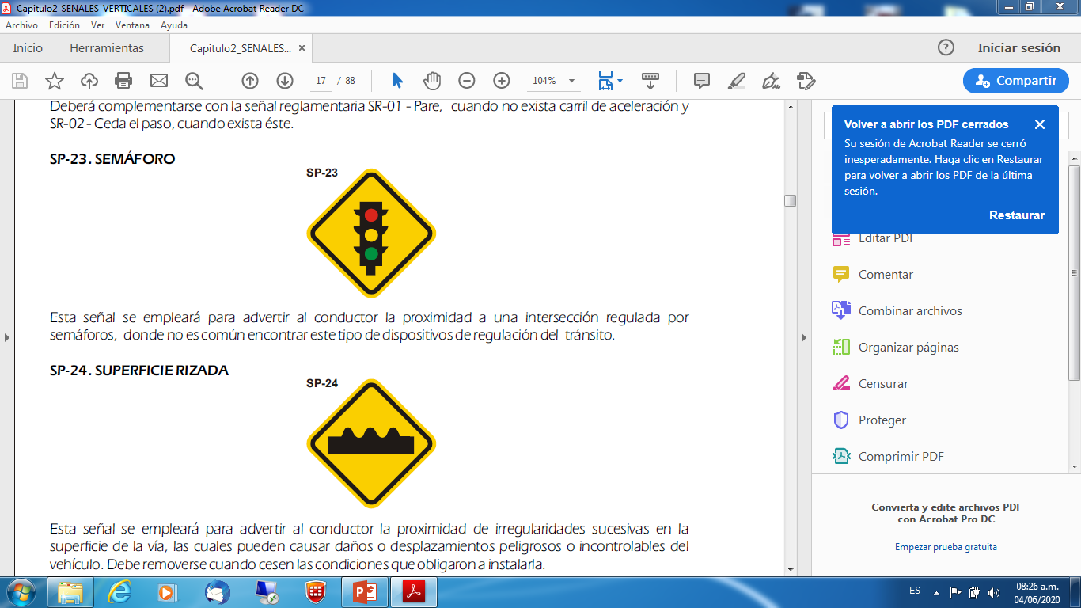
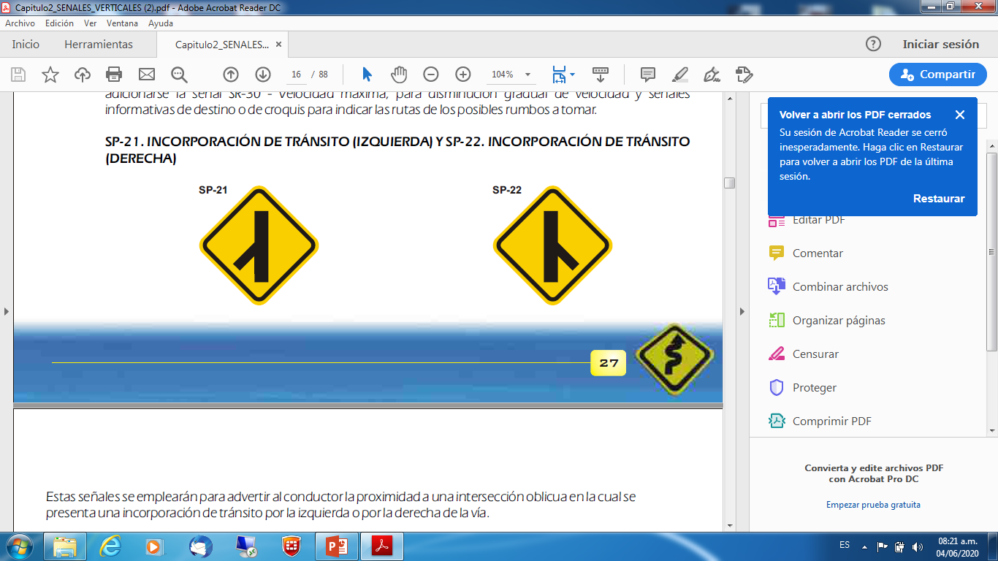
SEMÁFORO
GLORIETA
Esta señal se empleará para advertir al conductor la proximidad a una intersección regulada por semáforos, donde no es común encontrar este tipo de dispositivos de regulación del tránsito.
Esta señal se empleará para advertir al conductor la proximidad a una intersección de tipo rotatorio, en la cual la prelación está definida para los vehículos que circulan en la glorieta.
INCORPORACIÓN DE TRÁNSITO (IZQUIERDA) Y INCORPORACIÓN DE TRÁNSITO (DERECHA)
Estas señales se emplearán para advertir al conductor la proximidad a una intersección oblicua en la cual se presenta una incorporación de tránsito por la izquierda o por la derecha de la vía.

Slide 8
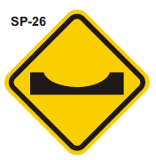
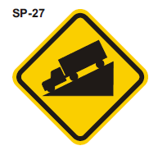
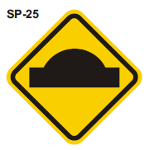
DEPRESIÓN
Esta señal se empleará para advertir al conductor la proximidad a un hundimiento brusco en la superficie de la vía, que puede causar daños o desplazamientos peligrosos o incontrolables del vehículo. Debe removerse cuando cesen las condiciones que obligaron a instalarla.
SUPERFICIE RIZADA
Esta señal se empleará para advertir al conductor la proximidad de irregularidades sucesivas en la superficie de la vía, las cuales pueden causar daños o desplazamientos peligrosos o incontrolables del vehículo. Debe removerse cuando cesen las condiciones que obligaron a instalarla.
DESCENSO PELIGROSO
Esta señal se empleará para advertir al conductor la proximidad a un sector de la vía con una pendiente fuerte de descenso que pueda incrementar, hasta condiciones peligrosas, la velocidad del vehículo si no se toman las precauciones necesarias. En el evento de presentarse un descenso prolongado, esta señal deberá repetirse cada tres (3) kilómetros, aproximadamente.
RESALTO
Esta señal se empleará para advertir al conductor la proximidad a una protuberancia transversal en la
superficie de la vía, que puede causar daños o desplazamientos peligrosos o incontrolables del vehículo. Debe removerse una vez cesen las condiciones que obligaron a instalarla.

Slide 9
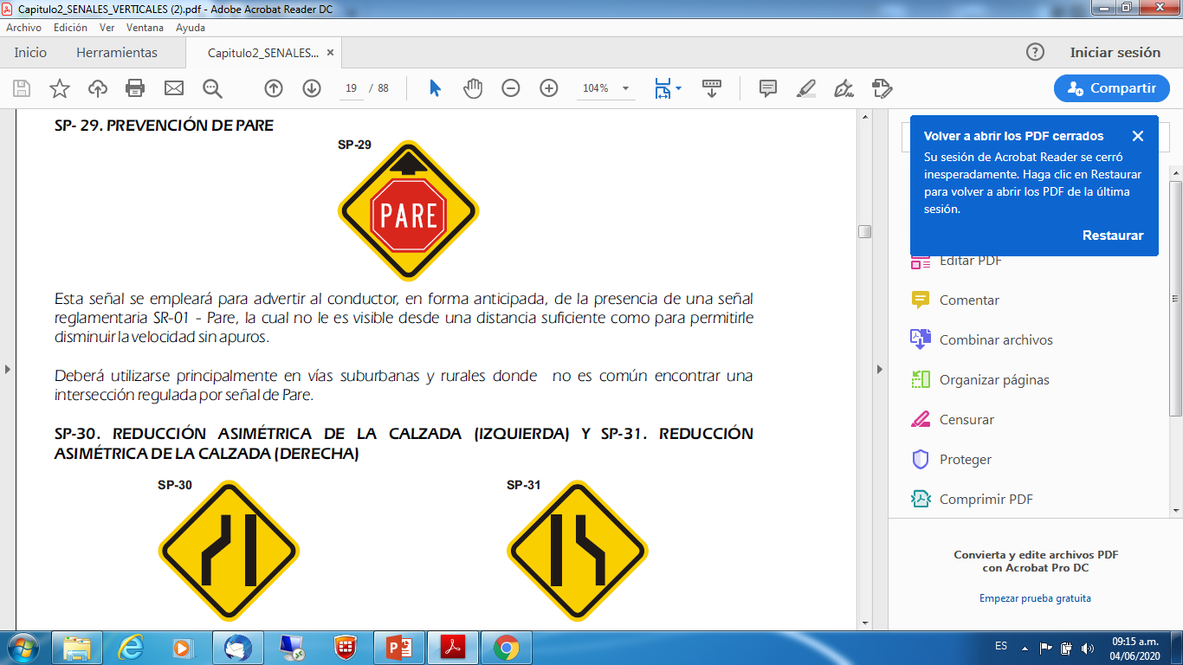
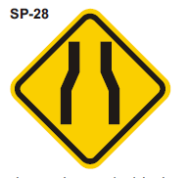
REDUCCIÓN SIMÉTRICA DE LA CALZADA
PREVENCIÓN DE PARE
Esta señal se empleará para advertir al conductor, en forma anticipada, de la presencia de una señal reglamentaria
Esta señal se empleará para advertir al conductor la proximidad a una reducción en el ancho de la calzada conservando el mismo eje; esta reducción puede ser del número de carriles o simplemente de las dimensiones de la calzada.
REDUCCIÓN ASIMÉTRICA DE LA CALZADA (IZQUIERDA) Y REDUCCIÓN
ASIMÉTRICA DE LA CALZADA (DERECHA)
Estas señales se emplearán para advertir al conductor la proximidad a una reducción en el ancho de la calzada con desplazamiento del eje a la izquierda o a la derecha; esta reducción puede ser del número de carriles o simplemente de las dimensiones de la calzada.

Slide 10
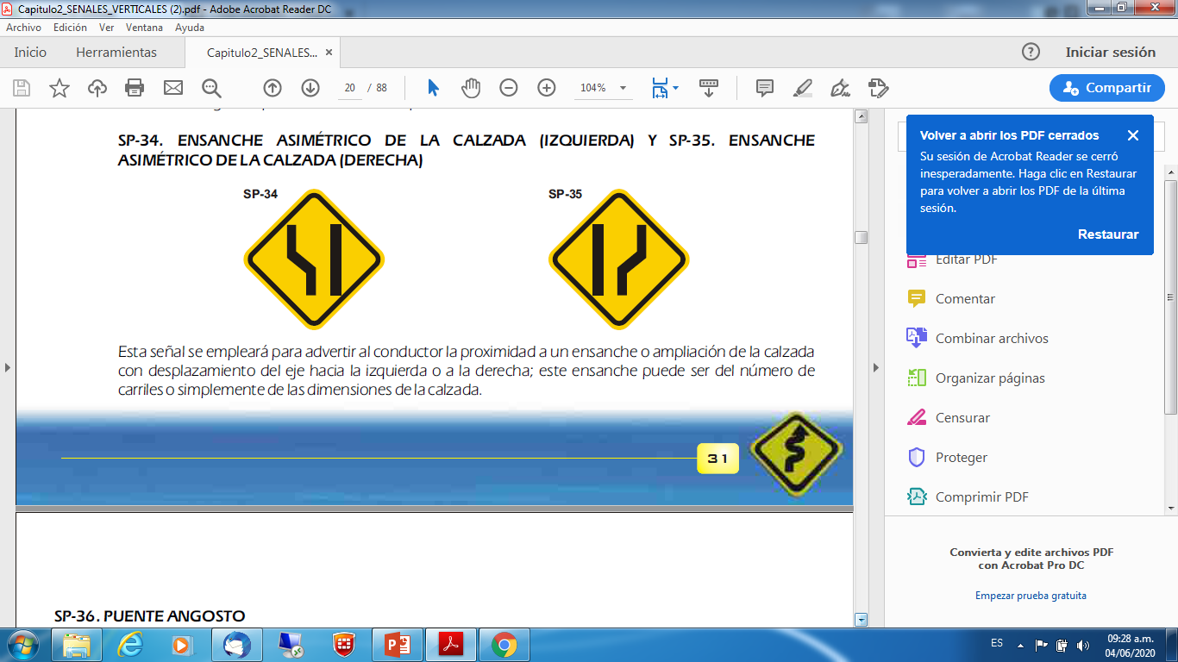
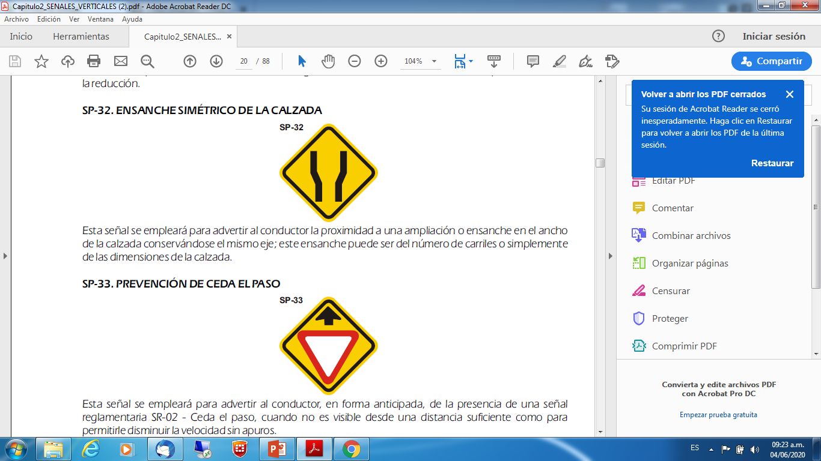
ENSANCHE SIMÉTRICO DE LA CALZADA
Esta señal se empleará para advertir al conductor la proximidad a una ampliación o ensanche en el ancho de la calzada conservándose el mismo eje; este ensanche puede ser del número de carriles o simplemente de las dimensiones de la calzada.
ENSANCHE ASIMÉTRICO DE LA CALZADA (IZQUIERDA) Y ENSANCHE
ASIMÉTRICO DE LA CALZADA (DERECHA)
Esta señal se empleará para advertir al conductor la proximidad a un ensanche o ampliación de la calzada con desplazamiento del eje hacia la izquierda o a la derecha; este ensanche puede ser del número de carriles o simplemente de las dimensiones de la calzada.
PREVENCIÓN DE CEDA EL PASO
Esta señal se empleará para advertir al conductor, en forma anticipada, de la presencia de una señal
reglamentaria SR-02 - Ceda el paso, cuando no es visible desde una distancia suficiente como para permitirle disminuir la velocidad sin apuros.

Slide 11
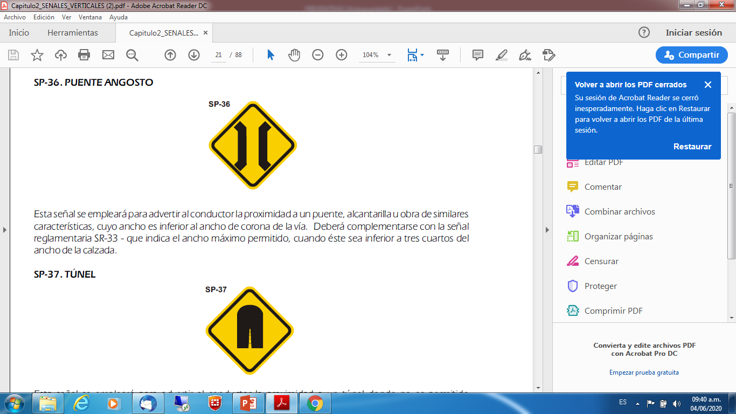
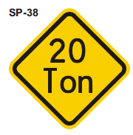
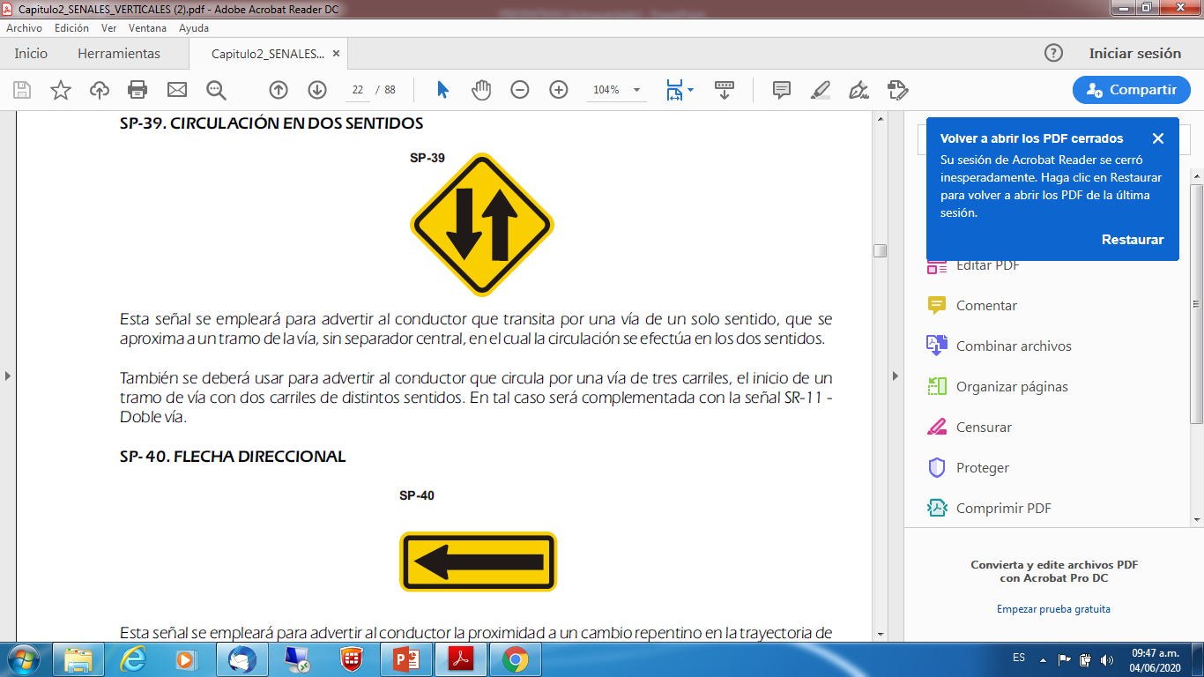
PUENTE ANGOSTO
Esta señal se empleará para advertir al conductor la proximidad a un puente, alcantarilla u obra de similares características, cuyo ancho es inferior al ancho de corona de la vía. Deberá complementarse con la señal reglamentaria SR-33 - que indica el ancho máximo permitido, cuando éste sea inferior a tres cuartos del ancho de la calzada.
TÚNEL
PESO MÁXIMO TOTAL PERMITIDO
Esta señal se empleará para advertir al conductor la proximidad a un túnel donde no es permitido adelantar a otro vehículo.
Esta señal se empleará para advertir al conductor la proximidad a una estructura vial donde el peso
máximo está limitado al indicado en toneladas en la señal.
CIRCULACIÓN EN DOS SENTIDOS
FLECHA DIRECCIONAL
Esta señal se empleará para advertir al conductor que transita por una vía de un solo sentido, que se aproxima a un tramo de la vía, sin separador central, en el cual la circulación se efectúa en los dos sentidos.
Esta señal se empleará para advertir al conductor la proximidad a un cambio repentino en la trayectoria de circulación de la vía. Se usará especialmente cuando las condiciones de visibilidad no permiten percibir con claridad el tramo siguiente de la vía.

Slide 12
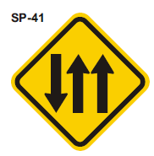
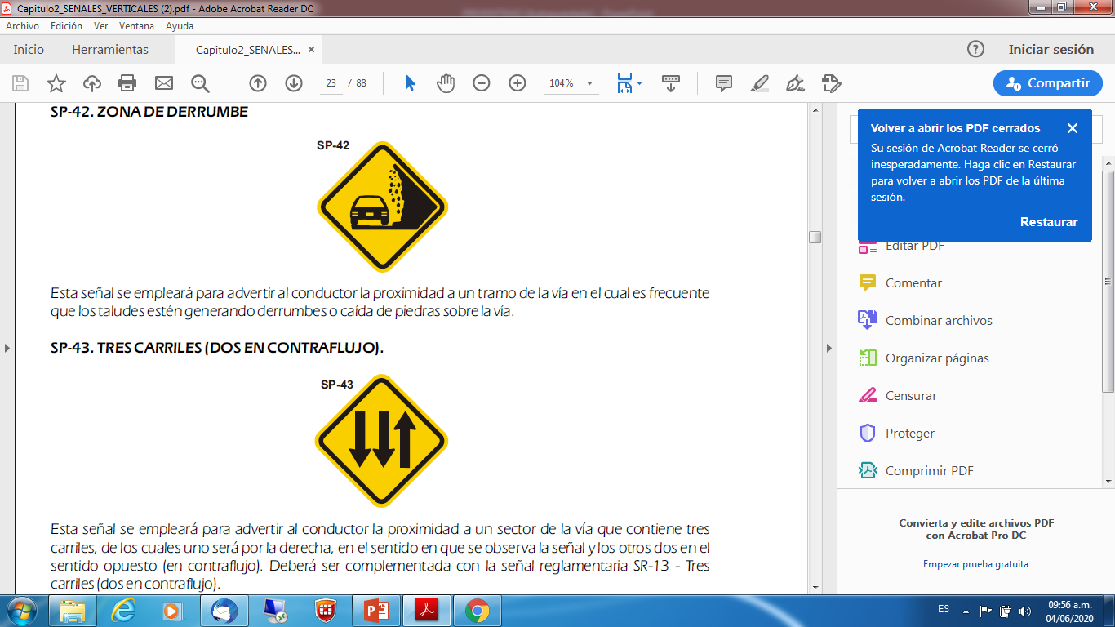
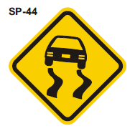
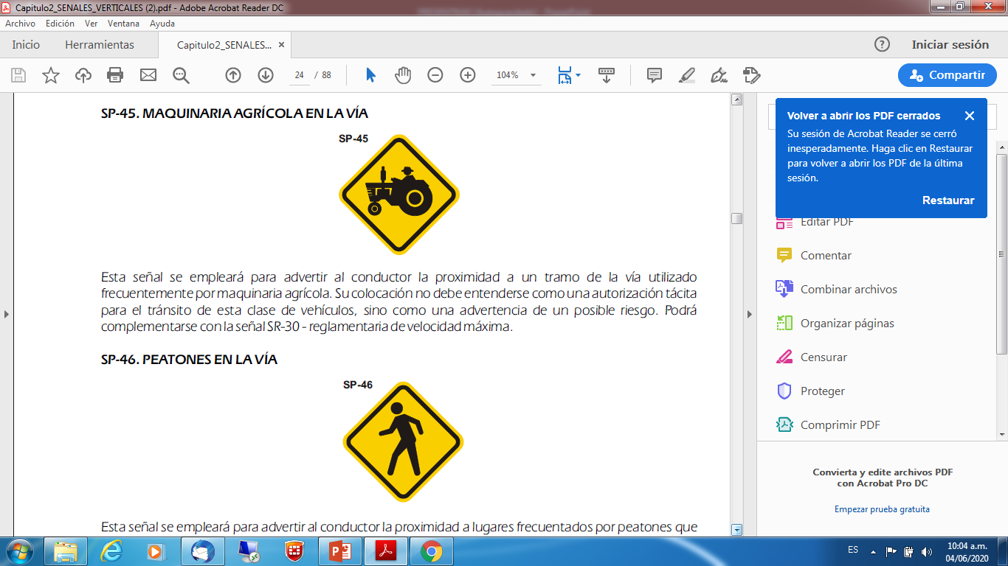
TRES CARRILES (UNO EN CONTRAFLUJO)
Esta señal se empleará para advertir al conductor la proximidad a un sector de vía que posee tres carriles, de los cuales dos serán por la derecha, en el sentido en que se observa la señal y uno en el sentido opuesto.
ZONA DE DERRUMBE
SUPERFICIE DESLIZANTE
Esta señal se empleará para advertir al conductor la proximidad a un tramo de la vía en el cual es frecuente que los taludes estén generando derrumbes o caída de piedras sobre la vía.
Esta señal se empleará para advertir al conductor la proximidad a un tramo de la vía en el cual el material superficial está suelto o el pavimento es resbaladizo, especialmente en condiciones de humedad y el vehículo puede deslizarse peligrosamente.
TRES CARRILES (DOS EN CONTRAFLUJO).
MAQUINARIA AGRÍCOLA EN LA VÍA
Esta señal se empleará para advertir al conductor la proximidad a un sector de la vía que contiene tres carriles, de los cuales uno será por la derecha, en el sentido en que se observa la señal y los otros dos en el
sentido opuesto (en contraflujo).
Esta señal se empleará para advertir al conductor la proximidad a un tramo de la vía utilizado frecuentemente por maquinaria agrícola. Su colocación no debe entenderse como una autorización tácita para el tránsito de esta clase de vehículos, sino como una advertencia de un posible riesgo.

Slide 13

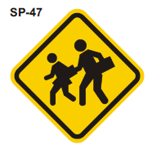
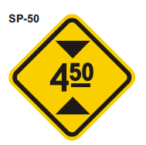
PEATONES EN LA VÍA
Esta señal se empleará para advertir al conductor la proximidad a lugares frecuentados por peatones que caminan sobre la calzada o la cruzan a nivel, en un sitio determinado.
ANIMALES EN LA VÍA
ZONA ESCOLAR
Esta señal se empleará para advertir al conductor la posibilidad de tránsito de animales sobre la vía. Su colocación no deberá entenderse como una autorización tácita para que el ganado sea movilizado caminando por las vías.
Esta señal se empleará para advertir al conductor la proximidad a una zona de actividad escolar, en la cual puede existir un cruce especial destinado a los escolares.
ALTURA LIBRE
Esta señal se empleará para advertir al conductor la proximidad a una estructura cuyo espacio libre vertical está limitado al indicado, en metros, en la señal. La cifra anotada debe aproximarse a la décima inferior; por ejemplo 4,38, se indica en la señal 4,30. Independiente de su ubicación a lo largo de la vía, en caso de ser necesario se podrá repetir la señal con la debida anticipación de tal forma que le permita al conductor optar por una alternativa de desvío.
ZONA DEPORTIVA
Esta señal se empleará para advertir al conductor la proximidad a una zona destinada a campos de juego adyacentes a la vía.

Slide 14
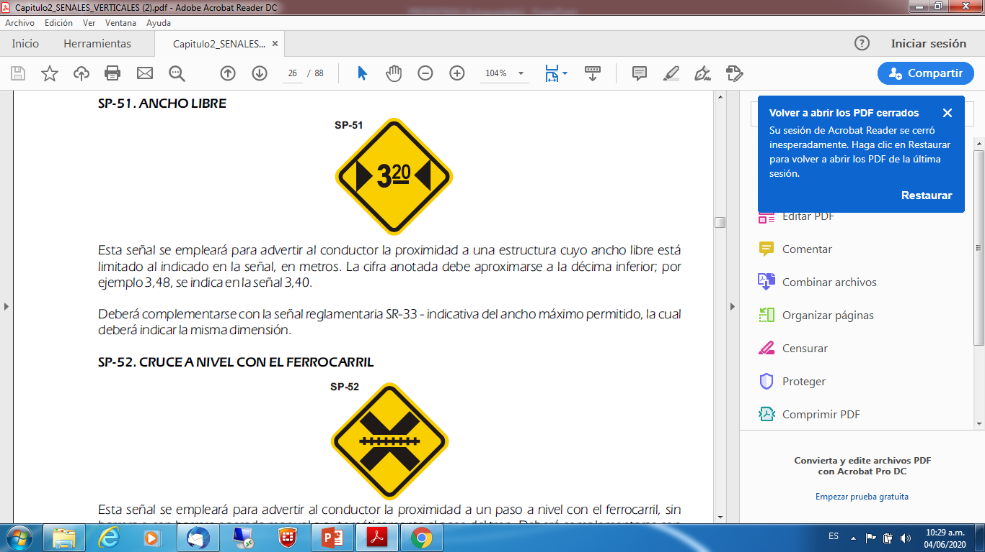
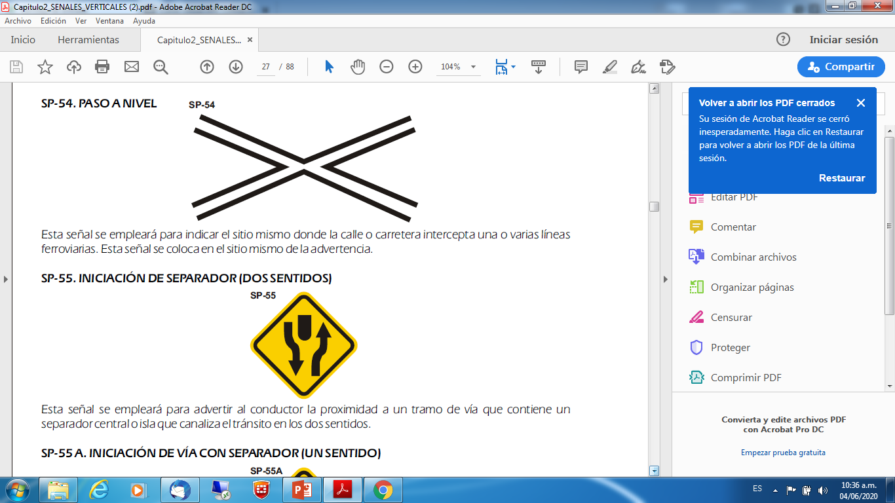
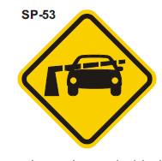
ANCHO LIBRE
Esta señal se empleará para advertir al conductor la proximidad a una estructura cuyo ancho libre está limitado al indicado en la señal, en metros. La cifra anotada debe aproximarse a la décima inferior; por ejemplo 3,48, se indica en la señal 3,40.
PASO A NIVEL
CRUCE A NIVEL CON EL FERROCARRIL
Esta señal se empleará para indicar el sitio mismo donde la calle o carretera intercepta una o varias líneas ferroviarias. Esta señal se coloca en el sitio mismo de la advertencia.
Esta señal se empleará para advertir al conductor la proximidad a un paso a nivel con el ferrocarril, sin barrera o con barrera operada manual o automáticamente al paso del tren.
BARRERA
INICIACIÓN DE SEPARADOR (DOS SENTIDOS)
Esta señal se empleará para advertir al conductor la proximidad a una barrera para detener el tránsito con el fin de hacer un control policial, aduanero, de tránsito o de recaudo de peaje. También servirá para advertir la barrera que se coloca al paso del tren.
Esta señal se empleará para advertir al conductor la proximidad a un tramo de vía que contiene un separador central o isla que canaliza el tránsito en los dos sentidos.

Slide 15
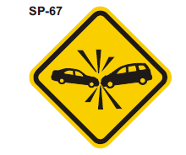
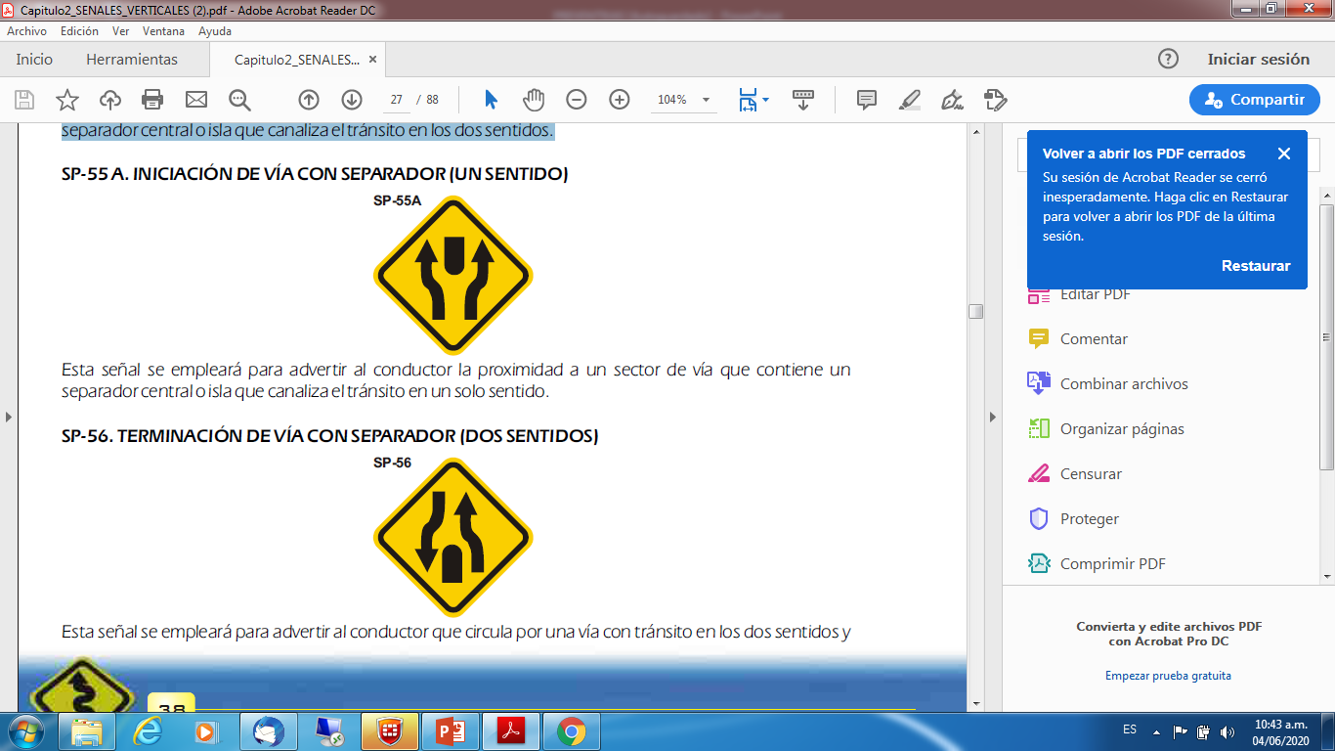
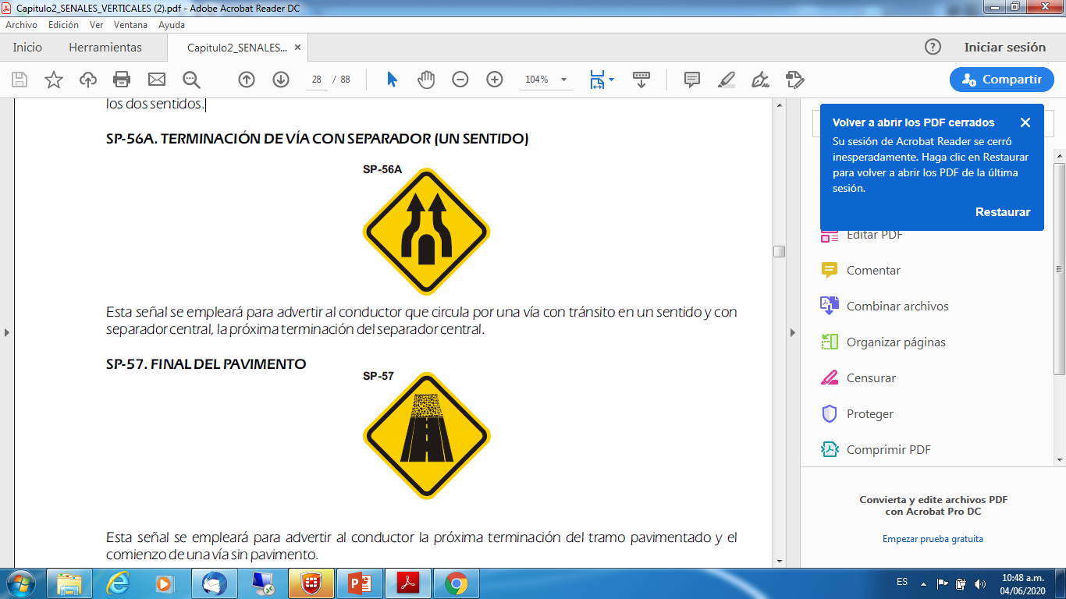
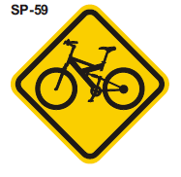
INICIACIÓN DE VÍA CON SEPARADOR (UN SENTIDO)
RIESGO DE ACCIDENTE
Esta señal se empleará para advertir al conductor la proximidad a un sector de vía que contiene un separador central o isla que canaliza el tránsito en un solo sentido.
Esta señal se empleará para advertir al conductor la proximidad a un sector de vía en el cual se presentan accidentes con frecuencia, de acuerdo con las estadísticas registradas por las autoridades de tránsito.
FINAL DEL PAVIMENTO
TERMINACIÓN DE VÍA CON SEPARADOR (DOS SENTIDOS)
Esta señal se empleará para advertir al conductor la próxima terminación del tramo pavimentado y el comienzo de una vía sin pavimento.
Esta señal se empleará para advertir al conductor que circula por una vía con tránsito en los dos sentidos y con separador central, la próxima terminación del separador conservándose la circulación del tránsito en
los dos sentidos.
CICLISTAS EN LA VÍA
Esta señal se empleará para advertir a los conductores la proximidad de un tramo de vía utilizado frecuentemente por ciclistas. También puede ser usada para advertir la proximidad del cruce de una ciclorruta, en cuyo caso puede ser complementada con una placa informativa adicional con la leyenda “CRUCE CICLORRUTA”, ubicada inmediatamente debajo de la señal.
TERMINACIÓN DE VÍA CON SEPARADOR (UN SENTIDO)
Esta señal se empleará para advertir al conductor que circula por una vía con tránsito en un sentido y con separador central, la próxima terminación del separador central

Slide 16
RIESGO DE ACCIDENTE

